Slide 1
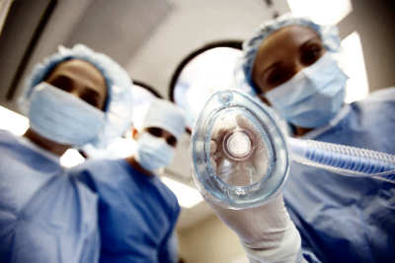
DEPARTAMENTO DE CIENCIAS ECONOMICAS ADMINISTRATIVAS Y DE COMERCIO CARRERA DE INGENIERÍA MERCADOTECNIA TESIS PREVIO A LA OBTENCIÓN DEL TÍTULO DE INGENIERA EN MERCADOTECNIA AUTOR: MOLINA REA, KARINA GABRIELA TEMA: ESTUDIO TRANSDISCIPLINARIO DE COMERCIALIZACIÓN Y USO MÉDICO DE ANESTÉSICOS INHALATORIOS EN EL DISTRITO METROPOLITANO DE QUITO DIRECTOR: ING. OJEDA, JORGE CODIRECTOR: ING. QUINTANA, ARMANDO SANGOLQUÍ, ABRIL 2014

Slide 2
TRANSDISCIPLINARIDAD
Articula conocimientos en post de resolver un problemas
Enfoque complementario a lo Disciplinario
Crea condiciones de diálogo

Slide 3
Investigación
Cambios en la anestesiología
Medicamento que produce perdida reversible de la conciencia
Aspectos relevantes del mismo mercado

Slide 4
Comercio Internacional
Comercialización Local
Sistema Nacional de Salud
La investigación presentada articula las distintas disciplinas que intervienen en la comercialización y uso médico de anestésicos inhalatorios en post de resolver un problema en común. La profundidad e interacción de los sujetos investigados, se sustentan en la trandisciplinaridad, a fin de obtener conocimientos en un saber único.

Slide 5
ADPIC
GATT
ACCESO A LOS MEDICAMENTOS
PROTECCION A LA SALUD PUBLICA
ANESTESIA INHALATORIA
Enflurano
Isoflurano
Sevoflurano
Desflurano
FUENTE DE OPORTUNIDADES COMERCIALES
POLITICAS

Slide 6
OBJETIVO
Realizar el estudio transdisciplinario de comercialización y uso médico de anestésicos inhalatorios en el Distrito Metropolitano de Quito, a través de la investigación para definir mecanismos de discusión que generen la reflexión.

Slide 7
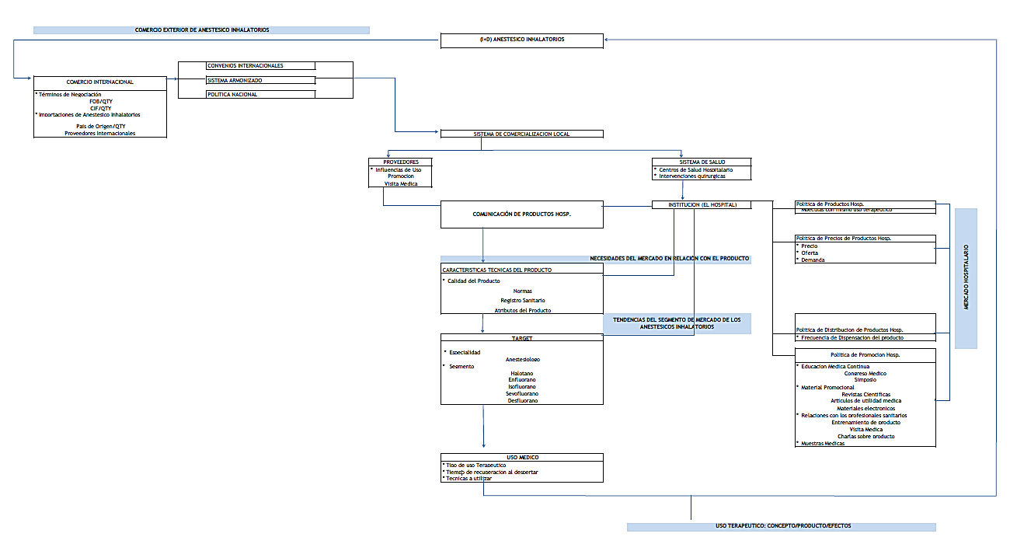
ESQUEMA TRANSDISCIPLINARIO

Slide 8
OBJETO DE INVESTIGACION
USO MEDICO
Comercio Internacional de Anestésicos Inhalatorios
Sistema de Comercialización de Anestésicos Inhalatorios
Sistema de Salud Nacional del Ecuador

Slide 9
IMPORTACIONES
Sevofluorano
Desfluorano
40.74%
IMPORTADOR
BAXTER
AEREA
66.67%
MARITIMA
33.33%
VIA DE TRANSPORTE
Sevofluorano
Desfluorano
EXPORTADOR Y
PAIS DE ORIGEN
BAXTER (PUERTO RICO)
PHARMABRAND
40.74%
BAXTER
7.41%
40.74%
PRODUCTO
SEVOFLUORANO
GENERICO

Slide 10
COMERCIALIZACION LOCAL
Precio
Decisión de compra
Patrocinios
Actividad clave del relacionamiento
Visita Medica
Reducción por los altos costos
EMC
Especialistas de Producto

Slide 11
MERCADO INSTITUCIONAL HOSPITALARIO
62%
Sevofluorano
10%
Desfluorano
28%
Sevorane
INTERNACIONES HOSPITALARIAS
75,28% con internación
Anestesiólogos
3.34%

Slide 12
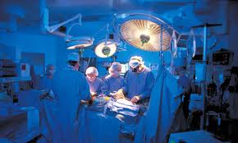
Según la OMS, de cada 25 personas, 1 aproximadamente es intervenida quirúrgicamente
La demanda de anestesia inhalatoria está determinada por las cirugías que se realizan en la instituciones. El 57% perteneciente al sector público y el 43% al sector privado. Del 100% de cirugías, el 60% utilizan anestesia inhalatoria.

Slide 13
COMPETIDORES

Slide 14
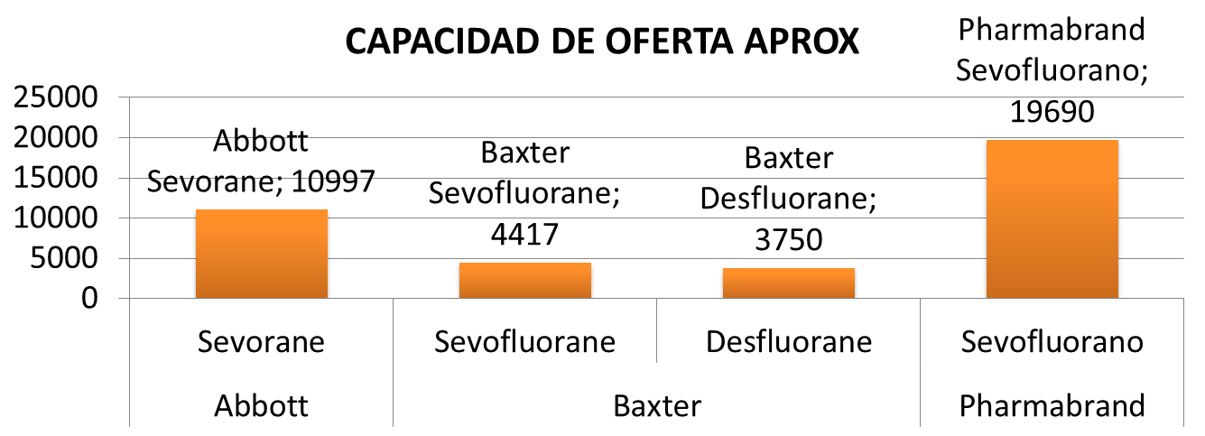

Slide 15
SEGMENTACION
Manejo de Producto
(Profiling)
Tratante
70.83%
Masculino
61.25%
Años de experiencia
6-11
58.75%
Zonas
Centro
55.63%
FDA
68.75%
Efecto
Retorno del paciente a su estado de conciencia
55.63%

Slide 16
USO MEDICO
Rapida inducción
Analgesia
Rapido Despertar

Slide 17
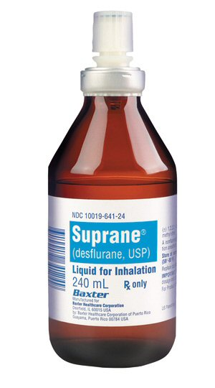
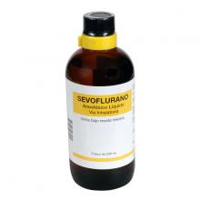
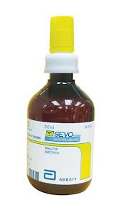
% USO Instituciones Privadas | % USO Instituciones Públicas | Producto de confianza | Atributos del producto/Beneficios y bondades | Efectos en los pacientes | Efectos secundarios en los pacientes
30% | 85% | Sevofluorano | Olor agradable | Ninguno Registrado | Ninguno Registrado
 |  |  | Sedación
 |  |  | Predecible el despertar del paciente
 |  |  | Inducción inhalatoria en niños y adultos
70% | 15% | Desfluorano | Control rápido y preciso de la profundidad de la anestesia | Ninguno Registrado | Ninguno Registrado
 |  |  | Mejor calidad de la recuperación
 |  |  | Rápido retorno del paciente a su estado de conciencia

Slide 18
DISCUSION
PLAN DE IMPORTACIONES
Análisis de Producto
Análisis de las Políticas del Sector
PLAN DE REGULACION SANITARIA
Programa de factibilidad de uso de Registro Sanitario proveniente del país de origen de importación
PLAN DE MARKETING
Programa de análisis de los Hospitales y los Laboratorios Farmacéuticos
Programa de análisis de la incidencia comunicacional sobre el target del producto
Programa de capacitación médica sobre el producto
Programa de iniciación científica sobre temas de interés del producto

